Slide 1


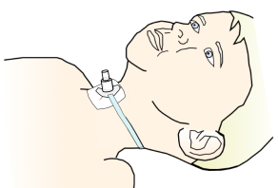



TRACHEO-PED
TRACHEOPED
Formation aux soins de trachéotomie chez l’enfant
Dr Astrid Botte, pédiatre HAD du Bouscat
Dr Thomas Sagardoy, ORL-pédiatre, CHU de Bordeaux
Et le groupe projet (Claire Lyse Bourgeois, Marie Bonnin, Julien Naud …)
Notes:
Par un des médecins référents de la formation
Ravie, remerciements AVAD, CESU
Esprit bienveillant
Objectifs : initiation poussée mais non approfonfie de la trachéo ; pas destinés aux parents des enfants trachéotomisés
Connaissances sur la trachéo ;
3 soins ;
Les gestes d’urgence ;
Les situations pratiques ;
Le matériel ;
PEC globale
Chacun y vient chercher des choses différentes ; démystifier la trachéotomie
Evaluation « au fil de l’eau » pratique lors des scénarii ; QCM pré et post (pour les soignants)
Déjeuner au restaurant le « Yoki » juste à côté
Maître du temps ; respect des horaires
Tour de table avec objectifs de chacun
Des questions ?

Slide 2
POURQUOI ?
BUTS
Améliorer la sécurité
Uniformiser les soins
Meilleure approche de la prise en charge globale
Problématiques de vie
Parcours de soins complexes
Identifier un besoin
Contact direct

Slide 3
LES ETAPES DE LA CREATION : 2017➔ 2022
Création de livret de formation soignants et parents (Formalisation et uniformisation des pratiques),
Création de vidéo pédagogiques (généralités sur la trachéotomie chez l’enfant, les soins, les complications) Accessibles gratuitement par QR CODES
Obtention de la bourse de la fondation Bordeaux Université, 2020-2021 (achat de 2 mannequins trachéotomisés basse fidélité).
Création et mise en place de la formation, 2022,
Validation de la formation (thèse Marie Bonnin, en cours) 2024

Slide 4
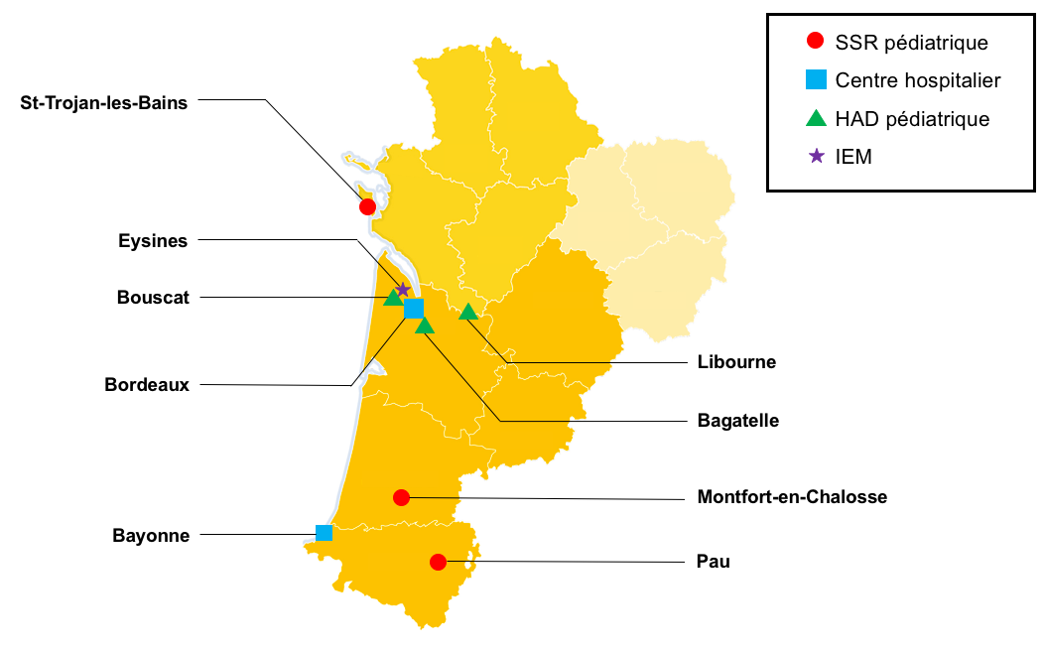
CONTEXTE
Il y a aussi Langon nous sommes 4 HAD ped!
3 centres seulement
Pas de formation spécifique standardisée reconnue
Aspiration endotrachéale
Constat de manque de sécurité des soignants et de l’entourage

Slide 5
CONTEXTE
Trachéotomie chez l’enfant : rare mais non exceptionnelle (n= 5/an).
Prise en charge = challenge « médico-socio-familial-éducatif et organisationnel ».
Nécessite soins quotidiens , spécifiques
Gérer situations d’urgence.
Parfois ventilation discontinue et autres soins techniques (gastrostomie, mise en place d’orthèse, médicaments…)

Slide 6
CONTENU DE LA FORMATION
Connaissances sur la trachéotomie
Gestion quotidienne d’un enfant trachéotomisé (0 à 12-13 ans)
Soins de canules quotidiens et aspiration
Changement canule programmé et inopiné
Gestion du respirateur + matériel
Reconnaissance et prise en charge de l’urgence et alerte
Prise en charge multidisciplinaire globale de l'enfant trachéotomisé
Perspectives et projet de vie (domicile en HAD, SSR pédiatrique, scolarité, AESH…)

Slide 7
ORGANISATION
Lieu :
Locaux AVAD, FGMR
Durée :
2 jours
Intervenants :
puéricultrices, pédiatres, chirurgie-ORL, kiné, orthophoniste, psychomotricienne, psychologue, équipe de HAD et de SSR
Groupe :
Maximum 10 personnes
Public mixte soignants/aidants

Slide 8
TECHNIQUES PEDAGOGIQUES
Livret d’éducation + support vidéo en amont
Conférence
Atelier procédural : gestes techniques, manipulation du matériel
Mises en situation contextualisées
Evaluation formative continue

Slide 11
VALIDATION
Présence obligatoire à la totalité des modules et participation active de l’apprenant
Evaluation d’items au fil de l’eau (sommative) sur des mises en situation
QCM de compétences avant et après formation
Remise d’une attestation de formation

Slide 12
Inscriptions auprès du CESU :
cesu33@chu-bordeaux.fr
Prochaines sessions :
En live !!
28 et 29 septembre 2023
9 et 10 novembre 2023

Slide 13
LES PERSPECTIVES
- Groupe national au Congrès de la trachéotomie
- E-learning et simulation

